Slide 1
به نام خداوند بخشنده و مهربان راههای انتقال بیماری هاری و عوارض آن
واحد مبارزه با بیماریها
مرکز بهداشت شرق تهران

Slide 2
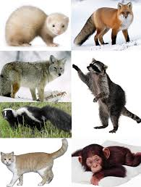
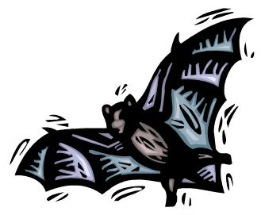
میزبان ها:
کلیه حیوانات خونگرم به جز پرنگان و خزندگان
بز/گوسفند<قاطر/اسب<گاو<سگ<گربه
حیوانات حيات وحش مخزن بیماری
سگ هاي وحشی، روباه، گرگ، کایوت، راسو، راکون و میمون
خفاش های خون خوار

Slide 3
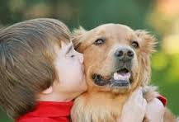
سگهای اهلی به تنهایی مهمترین مخزن بیماری هستند

Slide 4
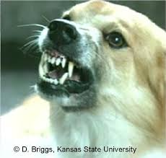
خصوصيات میزبان :
حاملین بدون علامت بیماری در انسان و حیوان
لاشه حیوانات آلوده تا 24 ساعت در 20 درجه سانتی گراد و حتی تاچندین روز پس از یخ زدن

Slide 5
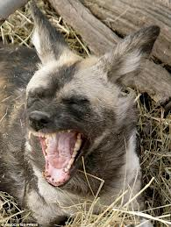
راههای انتقال بیماری:
شايع ترين راه انتقال هاري ،گزش حيوان هار
راههاي نادر انتقال :
• تماس بزاق آلوده با چشم ،بيني و يا زخم
• تماس بافتهاي بالقوه آلوده (مثل بافت مغز) باغشاء هاي مخاطي ، زخمهاي باز و خراشيدگي ها
• تنفسي،بيشتر براي كاركنان آزمايشگاهها (مردم عادي از اين راه در معرض خطر نيستند.)
• انسان به انسان از طريق پيوند عضو

Slide 6
راههای انتقال بیماری
1-گاز گرفتن:
اصلی ترین راه انتقال –پنجه آغشته به بزاق حاوی ویروس بویژه در گربه و گربه سانان
2-پوست: از طریق پوست سالم ، هاری سرایت پذیر نیست ،ولی از راه کوچکترین خراش یا زخم در پوست ، این بیماری منتقل میشود.
3- از راه گوارش ،جفت و وسایل الوده بندرت منتقل میشود.
4- از راه انسان به انسان از طریق پیوند اعضا
5- تنفس :بیشتر در غارهای محل زندگی خفاشها

Slide 7
چرخه ویروس:

Slide 8
به خاطر داشته باشید:
ضدعفونی کننده های ضدویروس هاری:
فرمالین
فنل
هالوژن ها
اشعه اولترا ویوله (نور خورشید) و گرما

Slide 9
عوارض حيوان گزيدگي

Slide 10
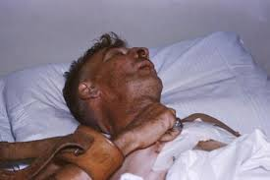
خطرناكترين عارضه هاري مي باشد

Slide 11
يشترين عامل زخم هاي حيوان گزيدگي:
سگها 90-60 %
گربه ها 18-5 %
انسانها 23-4%

Slide 12
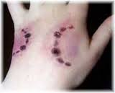
عوارض بيماري:
گزش در ناحيه صورت دربچه ها
بين 30-2 %زخم هاي تحت درمان ، دچار عفونت مي شوند و ممكن است به بستري نياز پيدا كنند
افزايش شانس عفونت ، در زخم هاي له شده ، زخم هاي عميق ، زخم هايي كه نياز به جراحي و دبريدمان دارند ، آسيب به مفاصل ،تاندون وليگامانها
افزايش شانس عفونت ، از نظر محل گزش عمدتا“، گزش انگشت،آسيب به سرو دندانها

Slide 13
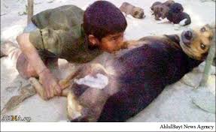
عوارض بيماري:
علایم در حیوانات:
انس و الفت بیش از اندازه به صاحبش
عصبانی و بدخو شدن
شکل فلجی هاری(هاری ساکت): ابتدا دستها و سپس پاها فلج میشود و سپس سایر اندامها و درنهایت بعلت فلج دستگاه عصبی می میرد.
شکل وحشی هاری: پریشان و مضطرب شدن حیوان – گاز گرفتن سنگ و چوب و اشیای مختلف

Slide 15
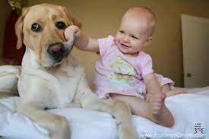
عوارض بيماري:
اپيدميولوژي حيوان گزيدگي
فقط 20% از افراد حيوان گزيده نياز به درمان پزشكي دارند
1%نياز به بستري پيدا مي كنند
حدود 42% از سگ گزيدگان كودكان زير 14 سال هستند(بيشتر زير 5 سال)
بيش از 70%موارد حيوان گزيده توسط حيوان خودشان است

Slide 16
سوالی دارید؟

